Slide 1
תבניות SMS
לקוח יקר,
הפוליסה שלך מתחדשת
יצירת תבניות SMS לשליחה הכוללות משתנים הנגזרים אוטומטית מבסיס הנתונים.

Slide 2
תבניות SMS
יצירת תבנית חדשה: לשונית הגדרות > תבניות SMS > תבנית חדשה ל-SMS
{שם לקוח} שלום
חידוש ביטוח רכב {שם הדגם}
בסוף החודש מסתיים הביטוח לרכב מס' {מס' רישוי}
ישראלי ישראל שלום
חידוש ביטוח רכב
שברולט קרוז טורבו LT אוטו' 4 דלת'
בסוף החודש מסתיים הביטוח לרכב מס' 2922532

Slide 3
תבניות SMS
ניתן לבחור מרשימה של
281 משתנים!
קיימים משתנים מתוך: נתוני לקוח, תביעה, פוליסה, ליד, הצעה, אזור אישי ועוד

Slide 4
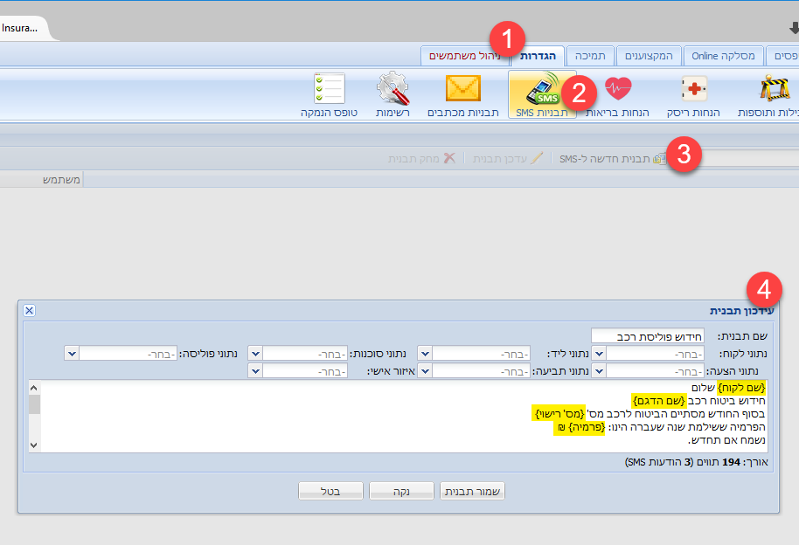
תבניות SMS – הגדרת תבנית חדשה
יצירת תבנית חדשה: לשונית הגדרות > תבניות SMS > תבנית חדשה ל-SMS

Slide 5
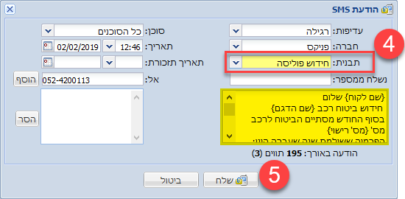
תבניות SMS – הגדרת תבנית חדשה
יצירת תבנית חדשה: לשונית הגדרות > תבניות SMS > תבנית חדשה ל-SMS

Slide 6
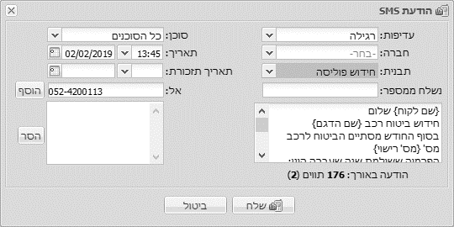
תבניות SMS
חשוב לזכור! אין לשלוח הודעה בנוגע לפוליסה/תביעה/הצעה מטיפול שוטף של הלקוח.
סיבה: המערכת לא תדע לאיזו פוליסה/הצעה/תביעה להתייחס.


Slide 7
תבניות SMS
טיפ
זריז
שאלה:
איך רושמים את הסימן ₪ במקום ש"ח ?
תשובה:
Ctrl + Alt + 4

